Slide 1
2.YAZILI ANLATIMIN UNSURLARI
YAZMA BECERİLERİ

Slide 2
Konu Ve Tema
Konuşmada, yazıda, eserde ele alınan düşünce, olay veya duruma konu denir. Yazı mutlaka bir konu üzerine kurulur. Olaylar, olgular, insanlık durumları, tabiat kısacası insanın içindeki ve çevresindeki her şey kompozisyon konusu olabilir. Yazıda sık sık vurgulanan, tanıtılan, dile getirilen ifadeler konuyu oluşturur. Yazmaya başlarken konu üzerinde düşünülerek hangi bakımlardan ele alınması, hangi noktaların vurgulanması gerektiği önceden kararlaştırılmalıdır. Bu sınırlandırma yazının düzgün ve anlaşılır hâle gelmesini sağlar.
TDK’nin terimler sözlüğünde tema «bir ders programı, bir öğretim ünitesi, bir eğitim etkinliği için temel olarak benimsenen ve yinelenen düşünce ya da konu» şeklinde tanımlanmaktadır. Yine bu sözlükte «ana düşünce ve izlek» kelimeleriyle eş anlamlı olarak sunulmaktadır.

Slide 3
Başlık
Yazıyı bize tanıtan en önemli unsuru başlığıdır. İnsanlarda isim ne kadar önem arz ederse yazıda da başlık aynı durumdadır. Yazıda başlık, konuyu yansıtır; ele alınan fikir, düşünce ve olaylar analizlerini taşır. Karşımızdakinin ilgisini çekmek bakımından çok önemlidir. Metnin veya kitabın hakkındaki ilk fikri başlığından ediniriz ve bu onu okuyup okumamamızı belirler. Bu bakımdan başlığın özenle konulması gerekir.

Slide 4
Konu, başlık ve ana fikir birbiriyle uyumlu ve destekler şekilde olmalıdır. Başlığın temel fikirle uyumlu olması kompozisyonu daha etkili hâle getirir. Başlık yazının akı-alığını, anlaşılırlığını, etkililiğini engelleyecek şekilde seçilmemelidir.
Bir yazıya başlık koyarken şu hususlara dikkat edilmesi gerekir:
• Başlık yazının konusu ve ana düşüncesiyle ilişkili olmalıdır.
• Başlık kısa ve öz olmalıdır.
• Başlık ilgi çekici olmalıdır.
• Başlık okuyucuya yazının içeriği hakkında fikir vermeli, okuyucuya yanıltıcı nitelikte olmamalıdır.
• Ayrıca unutulmamalıdır ki yazının ilk cümlesi başlık olarak konmamalıdır.

Slide 5
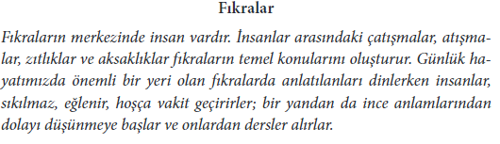

Slide 6
Plan
Plan sadece yazılı anlatımda değil hayatın her aşamasında vardır. Kompozisyonu meydana getirecek olan konunun tüm parçalarının düzenlenmesi, sıralanması ve anlam kaidesine uygun şekilde hazırlanması aşamasına plan denir. Plan sadece yazının muhteviyatında değil; dış yapısında ve kullanılacak kelimelerde de önem arz eder. Düzen, anlatım şekli/yöntem, ana düşünce planın içinde barınırlar. Genelde planda üç bölüm vardır.

Slide 7
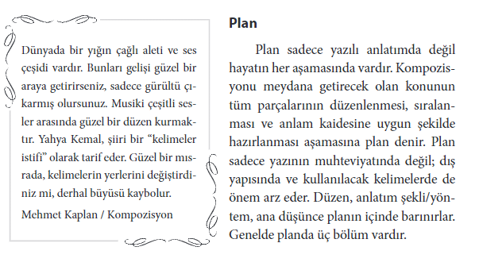

Slide 8
Giriş Bölümü
Konunun tanıtıldığı ve öneminin anlatıldığı bölümdür. Hikâye, roman ve tiyatroda serim adını alır. Konunun ana görüş noktası anlatılarak yapılan girişe doğrudan doğruya giriş, konuyla doğrudan ilgili somut bir olayın anlatılmasıyla yapılan girişe hikâye yoluyla giriş, tasvirlerin ve ruh tahlillerinin yapılarak başlatılan girişe tasvir/tahlili yoluyla giriş denir. Okuyucunun ilgisini çekecek merak uyandıracak bir olay, anı, fıkra ya da tasvirle giriş başlar ve daha sonra asıl konuya doğru anlatım devam eder.

Slide 9
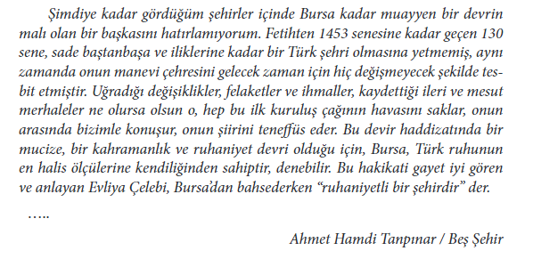

Slide 10
Gelişme Bölümü
Giriş kısmında bahsedilen konunun ayrıntılarına inilir. Gelişme bölümünde akış düzeni, düşüncelere dayalı olursa mantıksal gelişme, zaman sırasınca olursa kronolojik gelişme, olay/hareket temelli olursa dramatik gelişme adını alır. Asıl anlatılmak istenen konu bu bölümde yer alır, yazarın konuyla ilgili olarak yazmak istediği her şeyi içerir, yazının omurgasıdır. Birkaç paragraf olabileceği gibi birkaç cilt bile sürebilir. Gelişme bölümü yazarın üslubuna, tecrübesine, bilgi ve becerisine bağlıdır. Diğer adı da düğümdür.

Slide 11
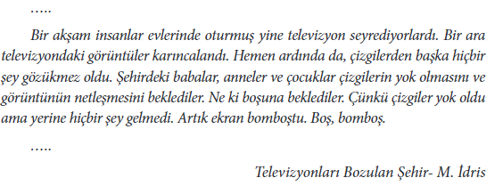

Slide 12
Sonuç Bölümü
Yazıdaki iletinin son bulduğu giriş ve gelişmedeki verilenlerin bir sonuca bağlandığı bölümdür. Kısacası kendinden sonra anlatı istemeyen ve gelişme bölümüyle sıkı sıkıya bağlı bulunan duyguların, düşüncelerin, görüşlerin ve olayların toparlandığı ve neticelendiği son bölümdür. Diğer ifade şekli çözümdür.

Slide 13
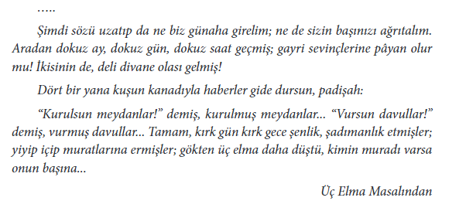

Slide 14
Ana Fikir
Yazılı anlatım ürünlerinin hepsi birer ana fikir barındırırlar. Ana fikirlerden kasıt yazıda verilmek istenen ana düşünce, iletidir. Ayrıca metnin ana fikrinin anlaşılmasında paragraflar arası bütünlük, dil ve üslup çok büyük önem arz eder. Ana fikir cümlesi yazıya başlamadan önce, yazının planının oluşması aşamasında belirlenir. Metindeki diğer yan düşünceler, ana düşünce etrafında birleşir. Ana fikir metnin tamamında, giriş, gelişme veya sonuç bölümünde olabilir. Sadece belli bir yeri yoktur, bazen bir cümleyle bazen bir paragrafla verilebilir.

Slide 15
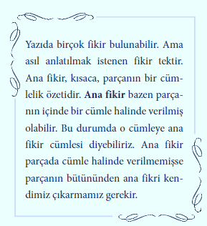

Slide 16
Paragraf ve Paragrafın Yapısı
Paragraf genel anlamda düz yazıların kendi içinde satır başlarıyla ayrıldıkları bölümler olarak tanımlanır. Tek bir ana fikir çerçevesinde kümelenmiş, birçok yardımcı fikir ile desteklenen, bir satır başından öteki satır başına kadar uzanan bölüme paragraf denilmektedir.
Paragraflar bağımsız bir fikri yansıtan dil, düşünce ve anlatım birliği olan cümleler topluluğudur. Bir paragrafta cümlelerin rolü ne ise, bir kompozisyonda da paragrafın rolü odur. Cümleler paragrafı; paragraflar da kompozisyonu oluşturur. Nasıl ki bir cümle kendi içinde hür; ama bir o kadar da paragrafa bağlı bir yapı arz ediyorsa, bir paragraf da kompozisyona bağlı fakat kendi içinde de bağımsız bir yapıyı temsil etmektedir.

Slide 17
Türkçede yüklem sonda bulunduğu için, yazma eyleminde bulunan kişi, yazacağı cümleyi, oluşturacağı fikri çok iyi planlamalı, sözcüklerin birbiri ile olan ilişkilerini, son sözcükle -yani yüklemle- birlikte getirmelidir. Aslında Türkçede son olarak söylenen ve yüklem olan sözcük, kendinden önceki bütün sözcüklerin düzenleyicisi ve hatta belirleyicisidir. Kişi son sözcüğe göre cümlesini kurmalı, son sözcüğün anlam ve yapısına göre cümlenin şekillenmesine zemin hazırlamalıdır. Yüklem üzerine kurgulu bir cümle gibi, paragrafın geneli bir öz üzerine kurulmuş olmalı, fikirler ve örnekler arasında anlam ve yapı birliği oluşturulmalıdır. Cümlenin planı ile bir paragrafın planı arasında çok fazla bir fark yoktur. İkisi de bir amaca ulaşmak için tasarlanan düşüncelerin sıraya konulmasından ibarettir. İkisinde de birbiri ile çelişmeyen ifadelerin bulunması ve birbiri ile uyumlu olması gereği aranır. Metinde fikirlerin birbirleri ile anlamsal ve metinsel bağların olması gerekir. Özellikle bilgiye dayalı öğretici metinlerde mekanik bir kurgunun olması şarttır.

Slide 18
Paragrafta Plan
Metin oluşturmada yazma süreci çok önemlidir. Yazarın hedef kitlesi ve yazma amacı metnin oluşumunu belirleyen unsurların başında gelir. Yazarın sözcük seçimi, dilbilgisi kurallarına uygun tümce yapısı, düşüncelerini uygun bir şekilde bir araya getirerek açık ve anlaşılır bir şekilde tam organize metni ortaya koyması, yazma becerisini ortaya koyar.

Slide 19
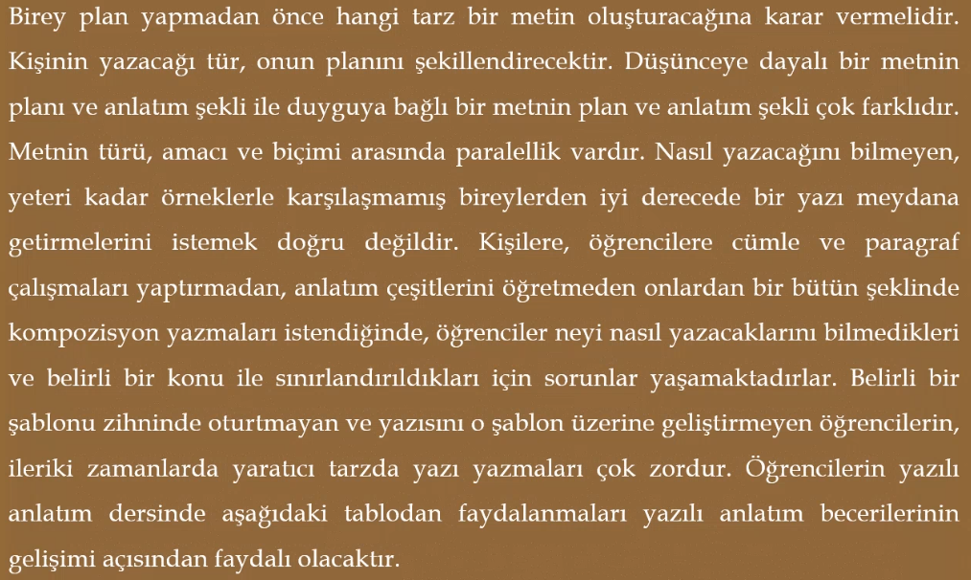

Slide 20
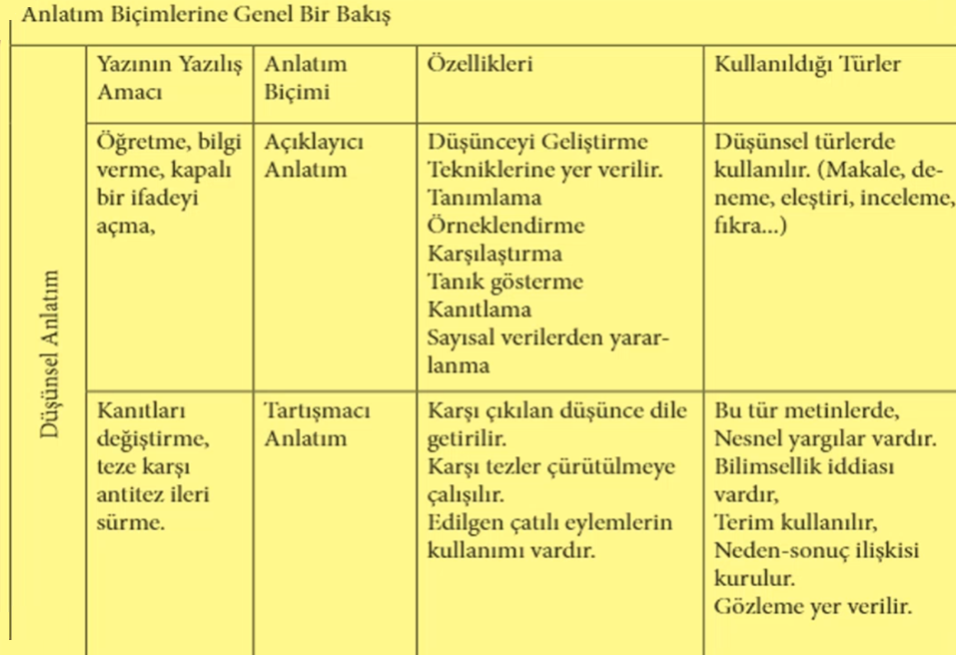

Slide 21
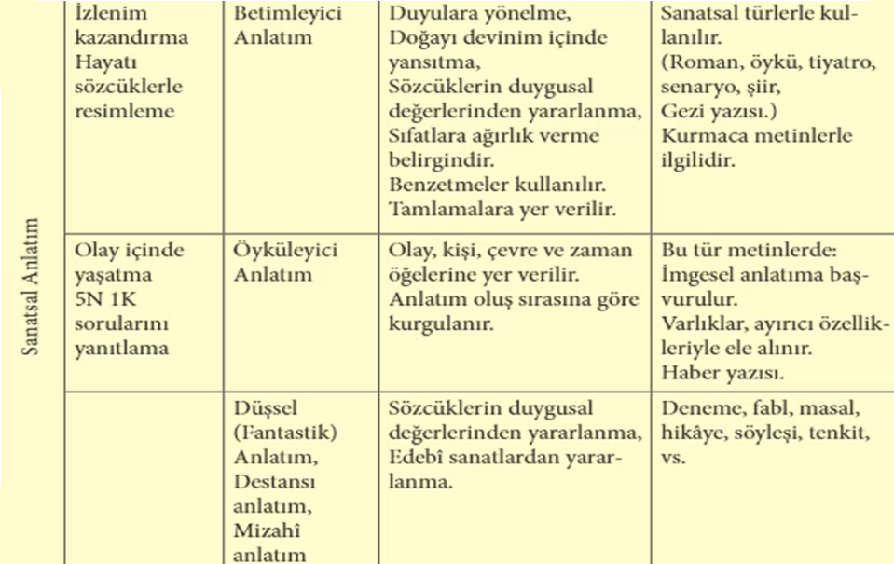

Slide 22
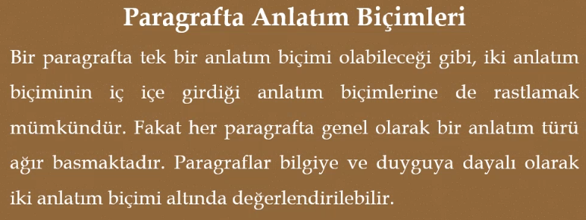

Slide 23
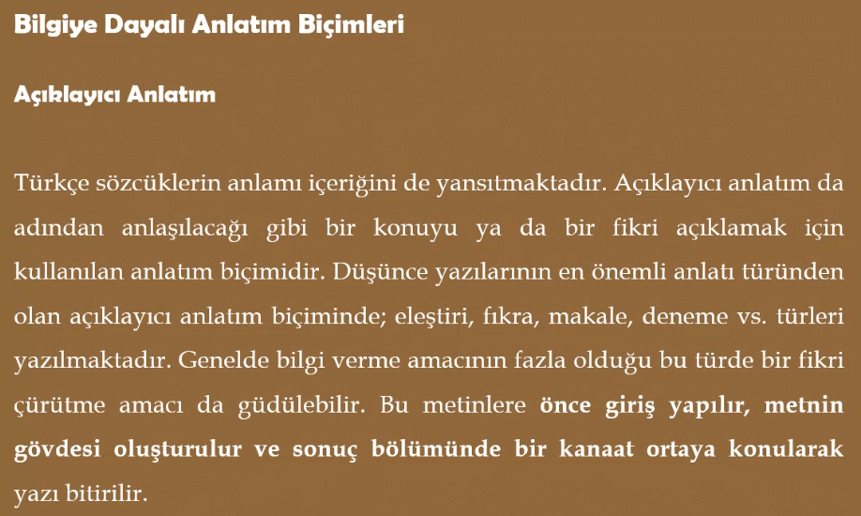

Slide 24
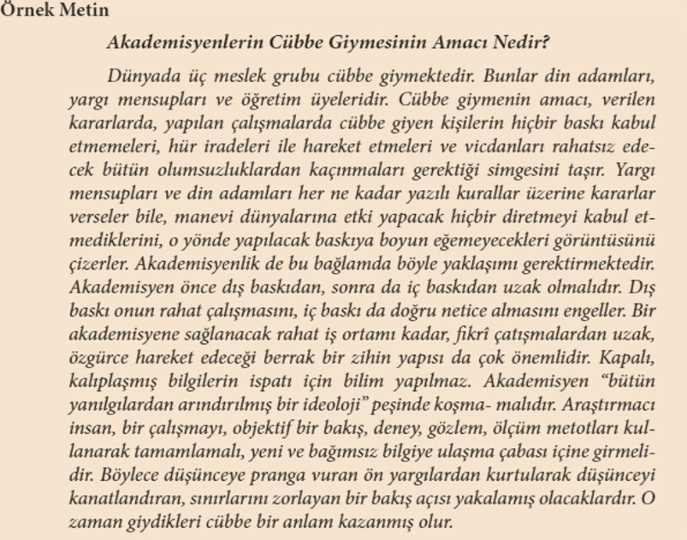

Slide 25
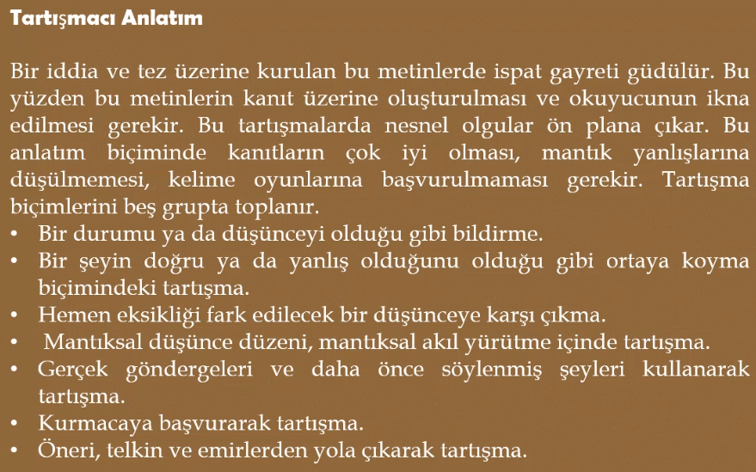
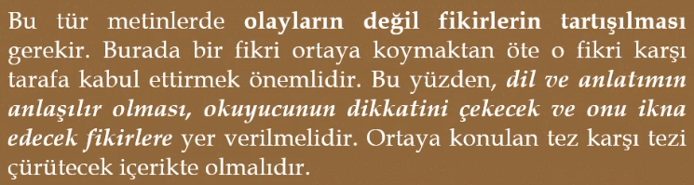

Slide 26
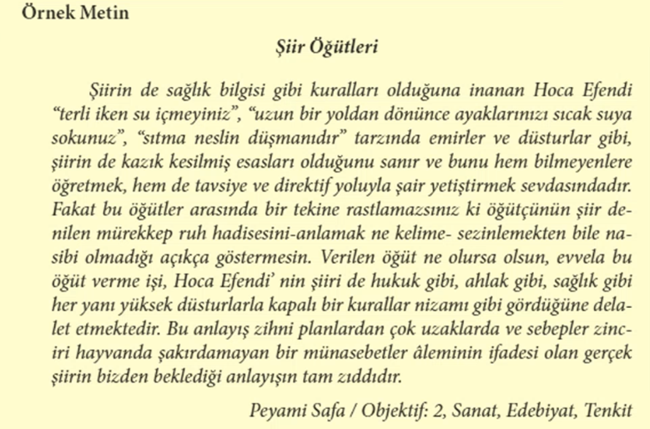

Slide 27
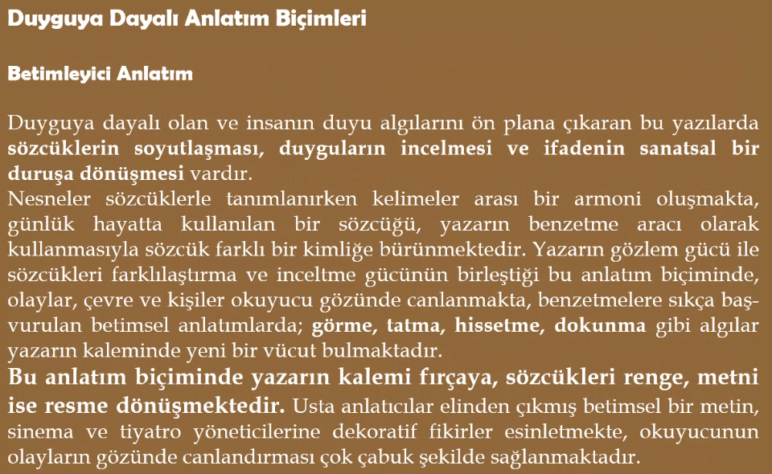

Slide 28
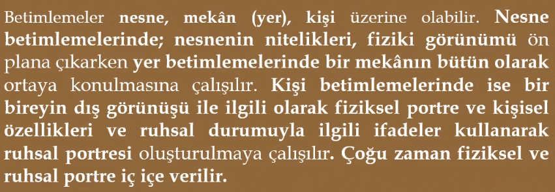

Slide 29
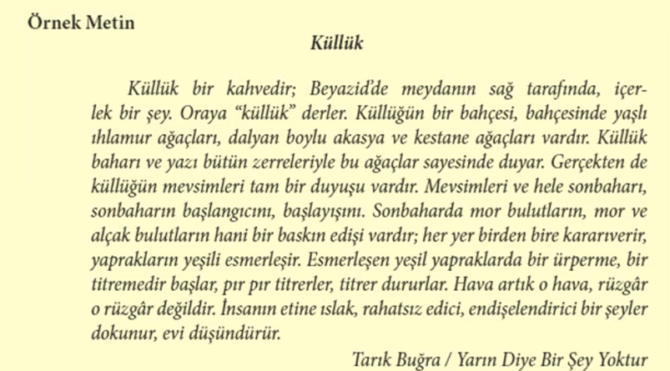

Slide 30
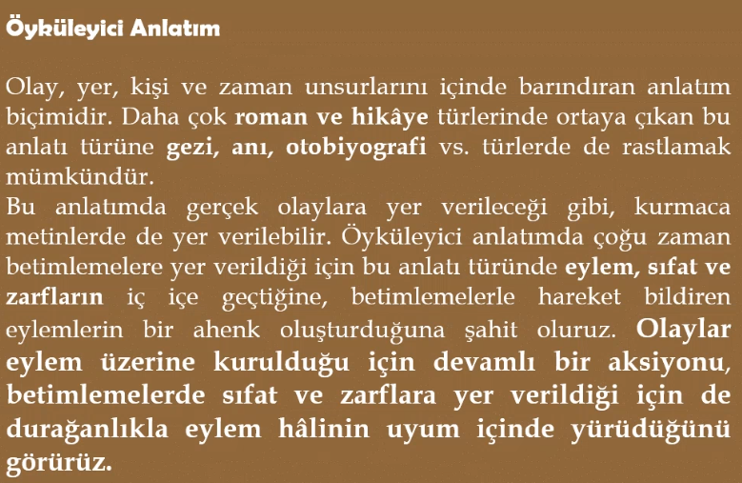

Slide 31
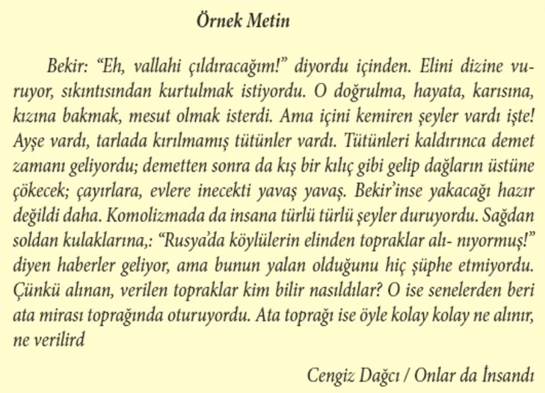

Slide 32
İyi Bir Paragrafta Bulunması Gereken Ölçütler
I. İçerik Yönünden
a) İyi bir paragrafta ana düşünce cümlesi açık olmalı, paragraf gereksiz ifadelerle uzatılmamalıdır.
b) Ana düşünceyi birinci derecede destekleyici fikirlerin ana düşünceye bağlı olması ve verilen fikirlerin mantıksal bir çerçeve içinde sunulması gerekir.
c) Ana düşünceyi destekleyen ikincil derecede fikirlerin bulunması ve bunların ana düşünceyi destekleyen birincil derecedeki fikirlerle çelişmemesi; fakat onlarla aynı türden de olmaması gerekir.

Slide 33
d) Tümceler arası parça-bütün, benzerlik- karşıtlık gibi ilişkilerin doğru olarak kurulmuş olması gerekir.
e) Fikirler tutarlı, amaçlı ve okuyucuyu ikna edici olmalıdır.
f) Sonuç cümlesi paragrafın sonunda ve yazarı destekler nitelikte olmalıdır.
g) Paragrafta ana düşünce tek olmalı, birden fazla ana düşünce olmamalıdır

Slide 34
2. Dil Bilgisi Yönünden
a. Metinde düzeye uygun sözcüklerin kullanılmış olması, sözcük tekrarlarının fazla olmaması, seçilen sözcüklerin çeşitli, cümleye uygun ve fikri yansıtır nitelikte olması gerekir.
b. Cümleler çok kısa ya da çok uzun olmamalıdır.
c. Paragrafta yer alan cümlelerde anlatım bozukluğunun olmaması, yazım yanlışlarına ve noktalama işaretlerinin kullanımında hataya düşülmemesi gerekir.

